Slide 1


宁东智算云 为工业数字化转型发展提供“强引擎”
Notes:
大家好，非常感谢XXX给我这次宝贵的机会，能够线上和线上与大家做交流和分享。
当前全集团上下一致正在深入推进云改数转战略，服务国家数字经济发展。天翼云科技公司，作为云改数转的攻坚部队、排头兵、尖刀连。目前已经全面动员起来，埋头苦干争创佳绩。下面我向大家汇报我们对云改数转战略的认识和对应工作的推进情况。

Slide 2

云计算类型
公有云
私有云
混合云
公有云平台一般是指第三方供应商为用户提供一整套云环境和资源以供使用，一般是通过互联网进行使用，并在平台上提供超市化的各种增值服务。客户根据需要，可能会将自己全部系统或者仅数据业务等移至云上。
私有云是为一个客户单独使用而构建的，因而提供对数据、安全性和服务质量的最有效控制。客户拥有基础设施，并可以控制在此基础设施上部署应用程序的方式。私有云可部署在企业数据中心，也可以将它们部署在一个安全的主机托管场所，私有云的核心属性是专有资源。
混合云融合了公有云和私有云，出于安全考虑，企业更愿意将数据存放在私有云中，但是同时又希望可以获得公有云的计算资源，混合云就是将公有云和私有云进行混合和匹配，以获得最佳的效果。

Slide 3




云计算的优势
云主机计算资源使用率高；服务器主机通常CPU使用率10%，资源浪费严重。
云主机按量计费；硬件服务器成本昂贵，企业相关预算有限。
云主机即买即用；硬件服务器采购经过项目立项、预算申请、招投标、实施验收流程长。
云主机无需运维；硬件服务器部件故障运维、安全防护、监管合规审查，需要投入大量人力、物力。
对云主机系统盘创建备份，可用于快速恢复数据状态，保障系统数据安全。
云主机的所有操作在控制台可轻松查看并使用，操作指引与说明简洁易懂。
云主机支持最大挂载22块云硬盘，多种性能按需选用。
宁东云通过等保三级评测，租户在评测时可以直接引用%。

Slide 4
自建机房和上云对比
一个中小型机房VS 租用云主机
 | 投资金额(元） | 备注
服务器硬件购买 | 10台*2万 = 20万 | 低档服务器10台
系统软件购买 | 5*2万 = 10万 | 5套Windows Server
网络设备购买 | 6万 | 中档路由器、核心交换机、管理交换机等
网络布线工程 | 2万 | 机柜、网线、布线、装专线、安装调测
机房装修工程 | 20万 | 30平方，吊顶、地板、墙面、防火、门禁、动环系统
机房电力工程 | 10万 | 动力配电柜、UPS、电缆、开关、防雷
机房空调工程 | 2万 | 功率2KW
电费 | 11520*12*5=691200 | 设备空调耗电总功率8KW，2元/度
互联网专线20M | 3000*12*5=180000 | 20M对称,配固定IP1个
IT网络工程师人工 | 12000*12*5=720000 | 2人，每人月薪6000
维修及备品备件月度摊销 | 500*12*5=30000 | 每年6000元
小计 | 一次性投资70万，5年总费用232.12万
 | 投资金额(元） | 备注
租用云主机 | 10台*18168元*5年=892224 | 16C32G+2T，1474元/月
操作系统 | 0 | Windows、麒麟 等正版授权
网络 | 0 | Vpc、NAT、云专线免费
网络布线工程 | 0 | 无
机房装修工程 | 0 | 无
机房电力工程 | 0 | 无
机房空调工程 | 0 | 无
电费 | 0 | 无
弹性公网IP | 420*20*5=42000 | 420元/Mbps，含IP保有费
IT网络工程师人工 | 3000*12*5=180000 | 0.5人，系统维护工作量小
维修及备品备件月度摊销 | 0 | 无
小计 | 按月付费1.85万元5年总费用约111万
计算机硬件折旧5年，到期需再次投资，平均每年投入46.42万
按需付费，平均每年费用约22.8万，总费用不到自建的50%

Slide 5
云计算能力
  云计算是一种按使用量付费的模型，可以随时随地、便捷地、按需地从可配置的计算资源共享池中获取所需的计算资源（包括网络、服务器、存储、应用程序及服务），资源可以快速供给和释放，只需投入较少的管理工作。
应用软件
SaaS (软件即服务) - 通过网络使用提供商的应用软件（视联网、北斗、安全、教育平台）
数据
运行时环境
云计算 - 让用户像使用水和电一样便捷地使用计算资源
PaaS (平台即服务) - 在云上部署用户创建的应用软件
平台服务（数据库、中间件、DevOps）
中间件
操作系统OS
虚拟化
IaaS ( 基础设施即服务) - 租用计算、存储、网络等基础计算资源
基础服务：可以简单理解为替代传统本地机房
服务器
存储
网络

Slide 6
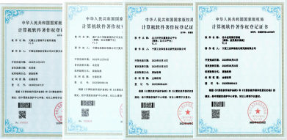


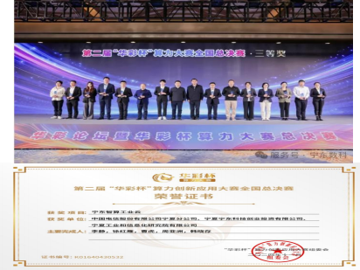
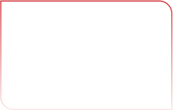
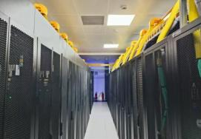
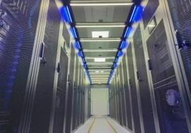
宁东云
宁东云简介
宁东云获奖及证书
宁东云作为宁东信息基础资源池的统一数字化底座， 已经完 成一期、二期建设 ，具备通算、智算、信创、等能力。实行按需供给、敏捷上云服务模式，承载政务、园区管理和工业互联网应用。目前已为宁东地区安全应急、环境保护、数字建设等领域26个平台提供了算力支撑。助力宁东工业园区生态环保、效能提升、安全生产等方面的智改数转。
n 通过本项目获得软著
14项
n 获得第二届“华彩杯” 算力创新应用大赛全
国总决赛三等奖
Notes:
21年11月11日，以“云网融合 数智相生”为主题的2021天翼智能生态博览会在广州顺利开幕。
同期举办的天翼智能生态高峰论坛现场，中国电信集团有限公司党组副书记邵广禄发布了天翼云4.0分布式云。至此，天翼云以云网融合战略为核心，升级分布式云基础设施、云操作系统、云产品能力，重磅推出中国电信分布式云天翼云4.0，致力于打造智能化综合性数字信息基础设施。

Slide 7
宁东云能力
以宁东智算工业云、 “5G+工业量子专网”为底座，以云+网+AI智算为依托，拉通宁东所有信息化平台，形成SaaS化服务应用能力，助力宁东工业园区生态环保、效能提升、安全生产。
宁东大讲堂
人工智能创新中心
智慧
视觉平台
5G+北斗融合通信平台
安全风险
管控平台
DEEPSEEK
接入
为中能科技、宝廷新能源、永农生物等企业5000+产业工人开通学习账号
依据行业应用结合部分案例共8个场景，机器巡检、节能减碳、安全生产等
共计部署54路算法，结合人员聚集、人员闯入算法，实现群体性安全事件预防
5G定制MEC部署，完成北斗云盔、防爆对讲机、执法记录仪适配，接入该区域地图
结合人员精准定位、视频AI、大喇叭、北斗安全帽打造人员群死群伤管控方案
实现园区企业敏捷接入AI大模型，为人工智能技术在工业领域的落地应用提供有力支撑。
算力规模：普算9000vCPU，20.7TB内存，信创1000 vCPU ，6.6TB内存，700TB块存储（HDD）、450TB块存储（SSD）、1.5PB对象存储，1678.8 TFLOPS算力能力
能力：为AI类平台、应用提供计算、存储、网络、以及基础设施运营监控与管理能力。
量子安全：打造领先业界的、抗量子计算威胁的新型安全基础设施，能够向企业提供量子安全通话与办公、量子安全组网、关键IT基础设置加密等场景应用
云、网、安、智算一体化融合底座
宁东智算工业云
5G+工业量子专网

Slide 8

弹性云主机
云主机是通过虚拟化技术提供可按需使用的云计算资源服务，用户可以根据需求选择不同的CPU、内存、操作系统、系统盘、以及搭配合适的存储和网络。
  CPU
使用场景
应用、网站、APP、数据分析等
内存
优势
快速部署、按需使用、稳定可靠、可用性高
  OS/镜像
  系统盘
配置
CPU: 1核~64核
内存：1G~256G
操作系统（免费）
系统盘 本地盘： Windows 40G（最大100G） Linux 20G（最大50G）
云主机的组成
云硬盘（可选）
1核
2核
4核
8核
16核
24核
32核
64核
  云硬盘备份（可选）
1G
2G
4G
8G
16G
24G
32G
48G
64G
96G
128G
  弹性公网IP（可选）
  密钥/安全组
  基础网络/VPC

Slide 9
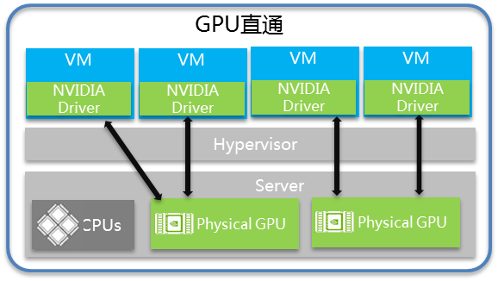
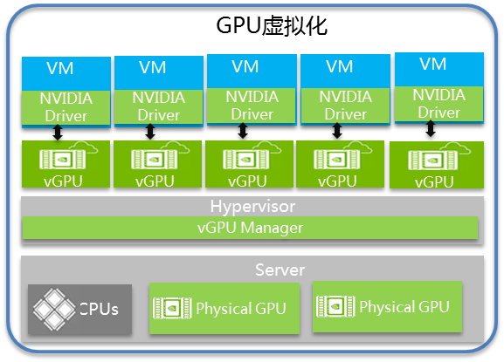
GPU云主机
GPU云主机是基于GPU的应用于视频解码、图形渲染、深度学习、科学计算等多种场景的计算服务。天翼云GPU云主机采用业界先进的GPU硬件，让客户得到极致性能体验的同时，获得最佳性价比。目前提供基于NVIDIA A10 T4 的直通实例和虚拟化实例。
宁东云GPU云主机规格：
规格名称 | 显卡型号 | 显卡数量 | 单卡理论GPU性能 | 磁盘类型
PI7 | Nvidia Tesla A10 | 1、2、4 | 31.2 TFLOPS单精度浮点计算 | 普通IO 、高IO 、通用型SSD 超高IO
PI2 | Nvidia Tesla T4 | 1、2、4 | 8.1 TFLOPS单精度浮点计算 | 普通IO 、高IO 、通用型SSD 超高IO
PI7型云主机采用专为AI推理打造的NVIDIA A10 Tensor Core GPU，采用GPU直通技术，独享宿主机的CPU资源，实例间无CPU争抢，没有进行资源超配，能够提供超强的实时推理能力，同时也具备图像渲染能力。A10 单卡能够提供最大31.2 TFLOPS的FP32算力。
PI2型云主机采用专为AI推理打造的NVIDIA Tesla T4 GPU，采用GPU直通技术，能够提供超强的实时推理能力。PI2型弹性云主机配备的T4卡,单卡能够提供最大8.1 TFLOPS的FP32算力。

Slide 10
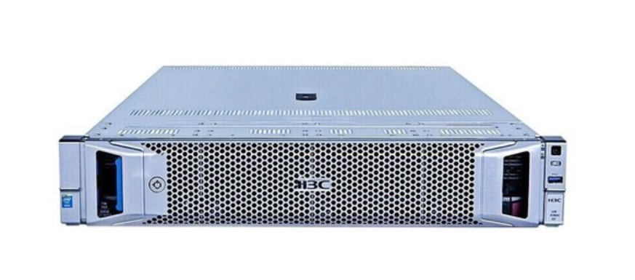
GPU裸金属
GPU裸金属服务器（Bare Metal Server, BMS）兼具云主机的灵活弹性、物理机的稳定，提供算力强劲的计算类服务，为用户提供专属的云上物理服务器，为AI智算、大数据、核心数据库、高性能计算等业务提供服务稳定、数据安全、性能卓越的算力服务。
产品规格：
2路56核intel 6330n\512G内存\系统盘：480GB(SSD)数据盘：3276GB(NVMeSSD）6*T4 共96G显存
安全稳定
天翼云物理机提供硬件隔离，确保敏感内存数据在物理主机内保持隔离，避免与其他租户共享计算资源。提供了更高的安全性和隔离性。
性能可靠
用户可以在无虚拟化层的情况下直接访问物理硬件资源，获得更高的性能和更低的延迟。这使用户可以将自己的操作系统、虚拟化软件和应用程序部署到物理机上，获得与传统物理机相似的性能。
高吞吐低时延
结合天翼云全新分布式4.0架构，基于深度学习智能调度引擎，超大规模部署，云网络访问性能带宽最高可达50Gbps，支持高带宽、低时延云存储；满足企业数据库、大数据、容器、HPC、AI等关键业务部署密度和性能诉求。

Slide 11
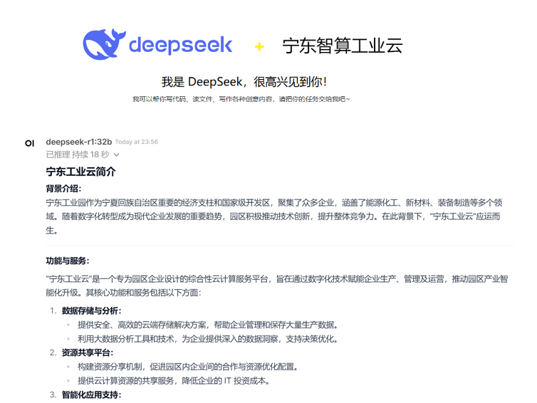
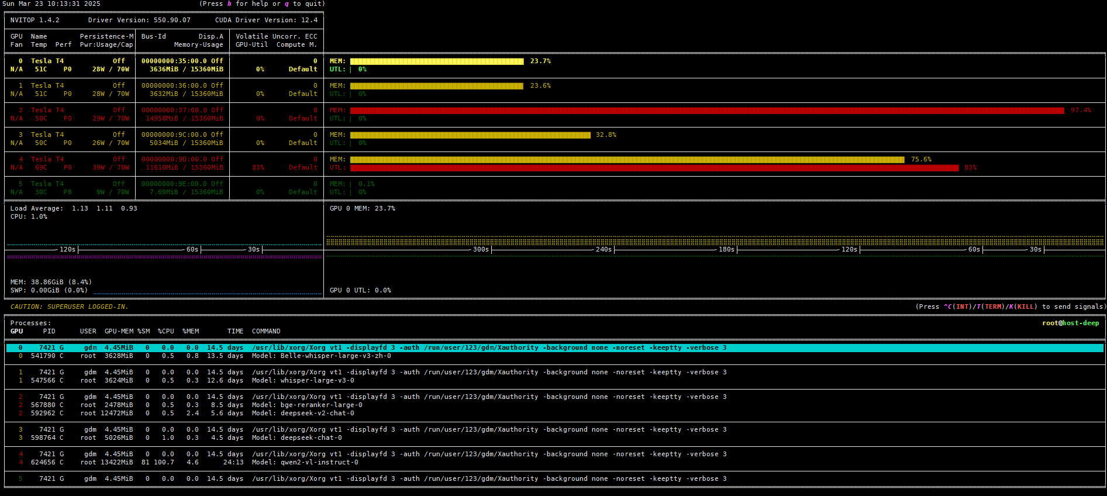
DEEPSEEK接入能力
宁东智算云率先完成了 DeepSeek深度推理大模型在宁东工业园的落地，同时提供轻量化、一体化的大模型接入能力和整体解决方案，为大模型在工业领域的落和企业的智能化转型提供了技术支撑
裸金属：
DeepSeek-R1-70B
预置引擎：ollama
CPU:2路56核intel 6330n
内存：512G内存
系统盘：480GB(SSD)
数据盘：3276GB(NVMeSSD）
网卡：双口10G光网卡*1
GPU：6*T4显卡
阵列卡：RAID卡
电源：冗余电源
云主机：
DeepSeek-R1-32B
预置引擎：ollama
CPU：Intel 16核
内存：64G
系统盘：480GB SSD
网卡：双口10G光网卡*1
GPU：1*A10显卡

Slide 12
块存储
云硬盘（EVS，Elastic Volume Service）是一种可以提供高可靠、高并发、低延时、大容量的块级别存储产品，可以为云主机提供系统盘和数据盘，用户可以在控制台进行管理和操作，像使用传统服务器硬盘一样，对挂载到云主机的云硬盘做格式化、创建文件等操作，能够满足用户大部分存储需求。
容量型
HDD盘，能满足一般需求
云硬盘
性能优化型
HDD盘存储，SSD盘做缓存，性能更强，优于性能型
高性能型
全SSD存储介质，性能业界领先
产品功能：
提供多种类型性能的硬盘，灵活满足不同业务场景需求。
单磁盘容量最大为32T，一台实例最多可挂载22个数据盘，用户可以自由配置存储容量，按需扩容，无须中断业务。
支持云硬盘备份，可快速恢复某一时间点的数据。
云硬盘可在同一区域进行灵活挂载/卸载，无需关闭或重启云主机。

Slide 13
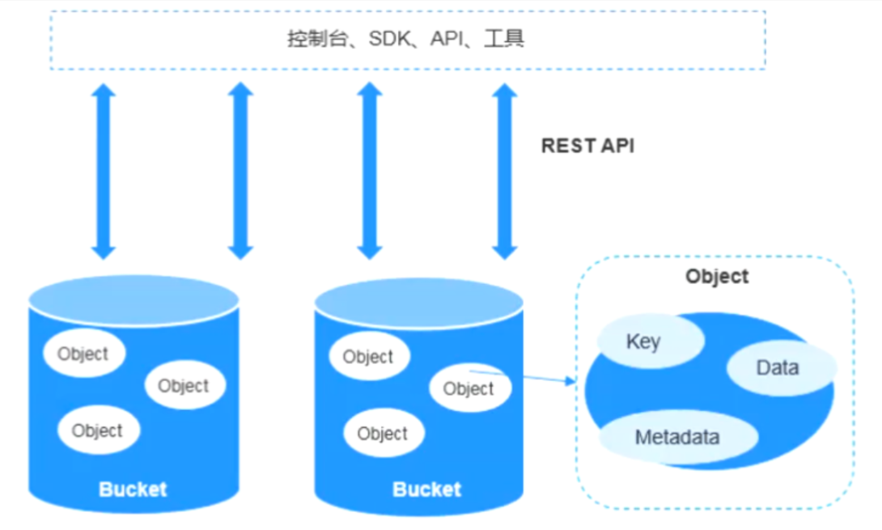
对象存储
对象存储（ZOS，Zettabyte Object Storage）是宁东云提供的具有海量、高安全、高可靠、低成本等特点的存储产品，用于存储图片、音视频、文档等非结构化数据。
对象存储：
本质是一个网络化的服务，调用方通过高层的 API 和 SDK 来和它进行交互。不管是面向外部公开互联网服务，还是和内部应用程序对接，对象存储都是通过提供像 HTTP 这样的网络接口来实现的。
应用场景：
1.数据归档
企业拥有大量数据，但无法将所有数据都存储在昂贵的高性能系统上。对象存储为那些用于审计或客户记录的旧数据提供了经济高效的长期存储解决方案。
2：非结构化数据存储
对象存储非常适合音乐、视频和文档等非结构化数据。像Spotify和Netflix这样的公司就使用它来高效存储媒体文件。
3：备份和恢复
对象存储可以存储数据库和文件系统的备份以便快速恢复。这提高了系统可用性。

Slide 14
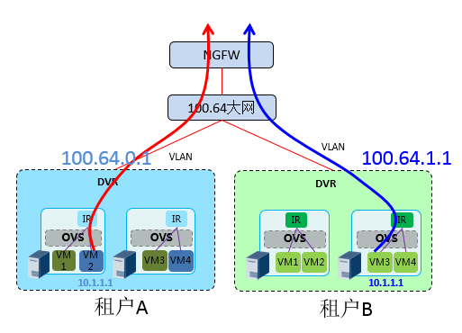
弹性IP
弹性IP（CT-EIP，Elastic IP）提供互联网上合法的公网IP资源，将弹性IP与云主机、弹性负载均衡等服务绑定，可实现云资源的互联网访问，满足业务部署需求
绑定解绑
支持跟各类云主机、NAT网关、负载均衡等云资源进行绑定和解绑。
调整带宽
弹性IP支持带宽变配，可以向上、向下调整网络带宽，灵活匹配用户不同业务场景需求，同时支持不同计费模式的互转。
带宽监控
您可以监控弹性IP出入带宽、出入流量的实际情况，即时发现网络瓶颈，根据业务场景需要，随时调整带宽，保证业务的可持续性。

Slide 15
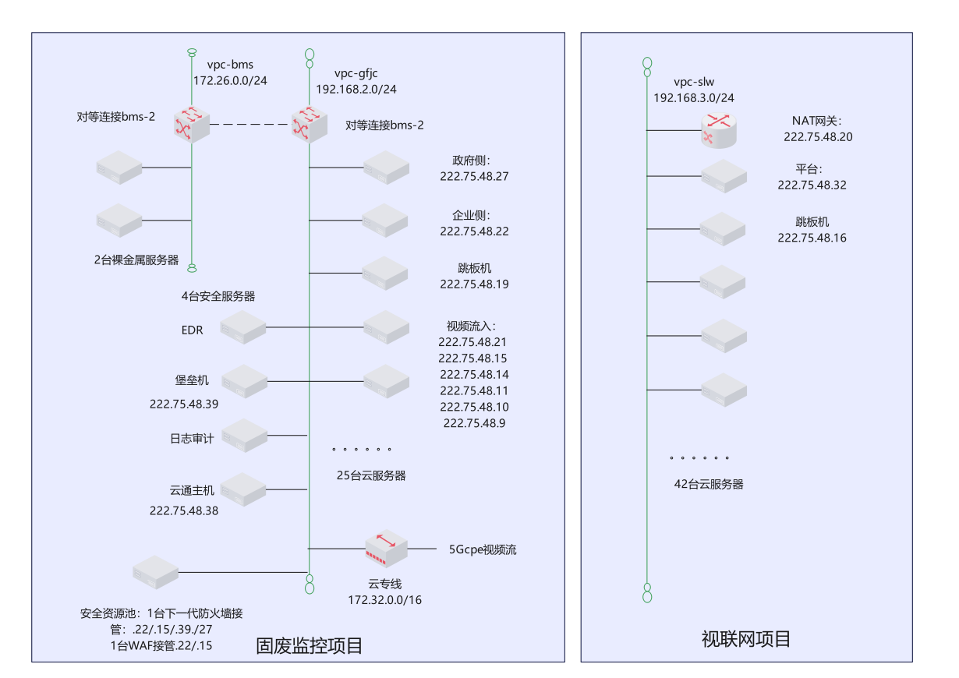
VPC
虚拟私有云（ CT-VPC, Virtual Private Cloud）是基于公有云环境为用户构建隔离的、用户自主配置和管理的虚拟网络环境，提升用户公有云中的资源的安全性，简化用户的网络部署
计费：VPC免费
VPC：VPC在一个Region内可跨AZ使用，但需在不同AZ创建不同的子网。不同VPC相互隔离
子网：创建子网可指定内网网段、网关、DNS、DHCP等信息，子网中可查看内网IP使用情况、手动分配内网IP、添加云主机，同一VPC下的不同子网默认互通
安全组：与云主机绑定，实现安全组内和组间云主机的访问控制，支持TCP、UDP、ICMP和ANY协议，支持设定入、出方向规则
网络ACL：用于子网间的访问控制，可设置接受、拒绝（支持黑名单）规格
路由表：允许用户添加自定义路由
多链路接入：支持互联网、专线、VPN接入VPC网络

Slide 16
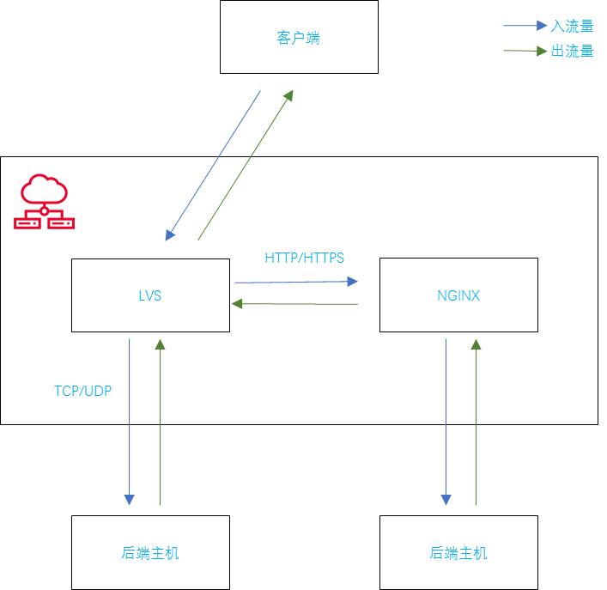
弹性负载均衡
弹性负载均衡（ELB ，Elastic Load Balancing）通过将访问流量自动分发到多台云主机，扩展应用系统对外的服务能力，实现更高水平的应用程序容错性能。
高性能
能够处理大量的网络流量和连接请求。能够对七层SSL卸载，减轻后端主机压力,单实例可支持1000w并发。
高可用
弹性负载均衡集群结构可将请求分发到不同的弹性负载均衡实例，提高了应用程序的可用性。采用集群化部署，支持多可用区的同城双活容灾，无缝实时切换。完善的健康检查机制，保障业务实时在线。
多协议
弹性负载均衡确实支持多种协议，包括TCP、UDP、HTTP和HTTPS。这使得您能够根据不同的协议需求进行流量分发和负载均衡。
高可靠
主备和集群模式部署，避免单一负载均衡器成为瓶颈，支持快速的故障切换和双活容灾，从而实现更均衡的流量分发和负载均衡能力。
简单易用
快速部署弹性负载均衡，实时生效，支持多种调度算法（轮询、最少连接、源算法等），高效地管理和调整分发策略，以获得最佳的性能和负载均衡效果。
低成本
使用宁东云负载均衡服务，用户无需再投入额外的负载均衡硬件，减少了硬件投资成本。节省了大量的硬件费用和人力支出。

Slide 17
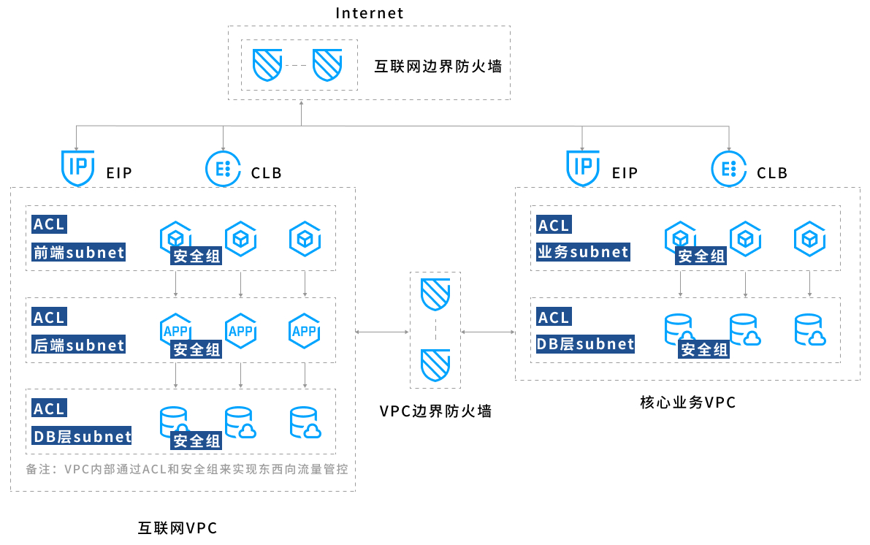
安全组
安全组是一种虚拟防火墙，具备有状态的数据包过滤功能，用于设置云服务器、负载均衡、云数据库等实例的网络访问控制，控制实例级别的出入流量，是重要的网络安全隔离手段。
安全组特性：
安全组是一个逻辑上的分组，您可以将同一地域内具有相同网络安全隔离需求的云服务器、弹性网卡、云数据库等实例加到同一个安全组内。
安全组是有状态的，对于您已允许的入站流量，都将自动允许其流出，反之亦然。可以随时修改安全组的规则，新规则立即生效。
安全组规则包括如下组成部分：
来源或目标：流量的源（入站规则） 或目标（出站规则），可以是单个 IP 地址、IP 地址段，也可以是安全组，协议类型和协议端口：协议类型如 TCP、UDP 等。
策略：允许或拒绝。

Slide 18
等保2.0
等保对象
五个重点客户群
对于政府党政机关、公检法司、医院、学校、国（央）企等涉及公民信息的业务系统，根据国家《网络安全法》及《等级保护2.0指南》等法律法规要求，需要对关键系统进行等级保护建设。
5
3
1
2
4
第五级 访问验证保护级
等保分级
五个等级
第四级 结构化保护级
“三个五”
第三级 安全标记级
第二级 系统审计保护级
第一级 用户自主保护级
等保流程
五步流程
定级
备案
建设整改
等级测评
监督检查

Slide 19
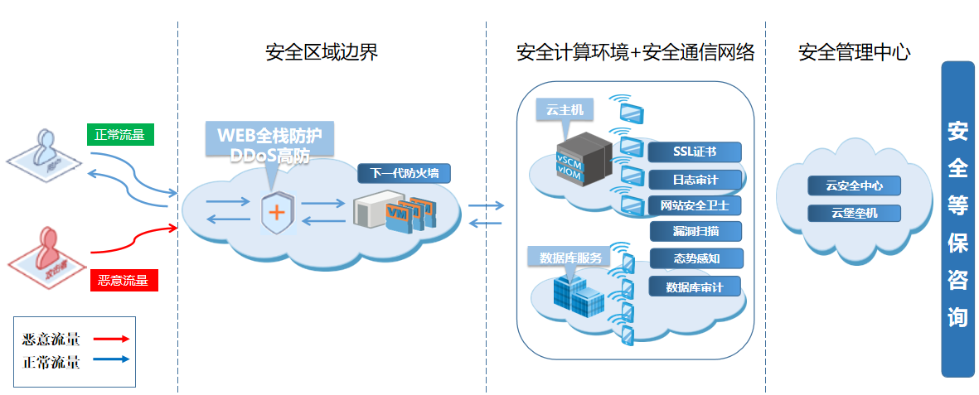
等保2.0体系
基本要求
技术要求
安全物理环境
安全通信网络
安全区域边界
安全计算环境
安全管理中心
管理要求
安全管理制度
安全管理机构
安全管理人员
安全建设管理
安全运维管理
技术要求从通信网络到区域边界再到计算环境，对二级以上保护对象提出安全管理中心的要求，充分体现“一个中心，三重防御”的思想。
管理要求体现了从要素到活动的综合管理思想。安全管理需要的制度、机构、人员，三要素缺一不可，同时还应对系统建设整改过程和运行维护过程中的重要活动实施控制和管理。

Slide 20
等保配置
等级 | 对象 | 侵害客体 | 侵害程度 | 各类系统定级参考
第一级 | 一般系统 | 合法权益 | 损害 | 小型私营、个体企业、中小学、乡镇所属信息系统、县级单位中一般的信息系统。
第二级 |  | 合法权益 | 严重损害 | 县级某些单位中的重要信息系统； 地市级以上国家机关； 企事业单位内部一般的信息系统。
 |  | 社会秩序和公共利益 | 损害
第三级 | 重要系统 | 社会秩序和公共利益 | 严重损害 | 一般适用于地市级以上国家机关、企业、事业单位内部重要的信息系统； 跨省或全国联网运行的用于生产、调度、 管理、指挥、作业、控制等方面的重要信息系统以及这类系统在省、地市的分支系统； 中央各部委、省（区、市）门户网站和重要网站；跨省联接的网络系统等。
 |  | 国家安全 | 损害
第四级 |  | 社会秩序和公共利益 | 特别 严重损害 | 一般适用于国家重要领域、部门中涉及国计民生、国家利益、国家安全，影响社会稳足的 核心系统。
 |  | 国家安全 | 严重损害
第五级 | 极端重要系统 | 国家安全 | 特别 严重损害 | 一般适用于国家重要领域，特别重要系统。
安全点 | 产品名称 | 等保二级推荐 | 等保三级基础推荐 | 等保三级增强推荐
安全通信网络 | 云下一代防火墙 | R | R | R
安全区域边界 | DDOS高防 |  | R | R
 | Web全栈防护 | R | R | R
安全计算环境 | 云安全中心 | R | R | R
 | 云堡垒机 | R | R | R
 | SSL证书 | R | R | R
 | 数据库审计 |  | R | R
 | 增强漏洞扫描 |  | R | R
 | 网页防篡改 |  |  | R
安全管理中心 | 日志审计 | R | R | R
 | 态势感知 |  |  | R

Slide 21
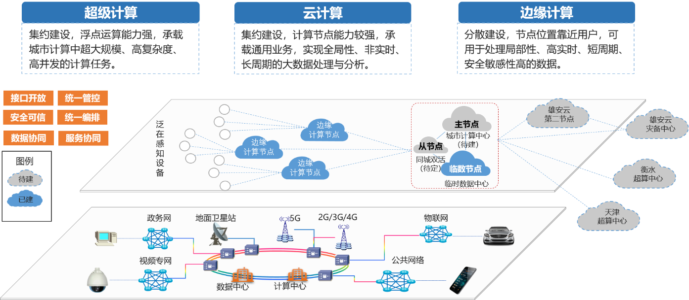
业务场景
分布式云发挥泛在接入优势，网云边端一体化支撑属地政务云、视频云网等政务需求，
支撑新型基础设施建设，建设数字中国、智慧社会。
场景一：政务应用上分布式云
标杆案例
客户：工业园区委会
痛点：业务可靠性要求高；业务、数据跨网交互多，安全防护要求高；
产品：分布式专属/私有云、云专线、云安全；
方案：政务云解决方案、信创云解决方案、互联网+政务解决方案等；
案例：市政门户网站、纪检监察系统、经发局企业财务系统等；
场景二：信创云
客户：部委、各级政府单位（政务内网、政务外网业务）
痛点：云平台信创化改造（强需求），拉动业务全面信创化转型；
产品：信创资源池
方案：信创资源池
案例：固废监测企业、政府侧平台
场景三：分布式混合云&分布式视联网
客户：安全、应急、环保等；
痛点：业务处理低时延、海量点位视频接入、存储及处理需求、多云纳管；
产品：分布式云平台、AI视频云平台、边缘云、物联网智能终端等；
方案：智慧城市解决方案、社会治理解决方案、视频云网解决方案；
案例：宁东固废监测项目；

Slide 22

重点行业-工业：以天翼云4.0 为混合云底座，助力企业数字化转型
场景一：企业IT云（OA\财务\门户等系统上云）
行业云项目
客户：企业公司、连锁企业；
痛点：系统访问分支机构多、自建成本高、难以维护、安全风险大等；
产品：云主机+云存储+云网络+云安全+云专线等服务；
方案：网站采用公有云承载，企业IT各类类系统私有云部署，公有云灾备；
案例：天利创新能源
项目优势
分布式云
资源独享
自研能力
云网边协同
安全可控
大数据能力
项目价值
场景二：销售服务上云
打造“三中心，N+1灾备”整体架构。
以私有云为底座，构建“公有云+私有云+等保三级”整体方案。
依托天翼4.0分布式技术能力，整合生态合作伙伴能力补全。
客户：新能源等行业对外规模服务公司、面向外部用户销售的大型企业等；
痛点：网站访问量波动大、面临黑客攻击的风险、个别地区访问时延大等；
产品：物理机+云主机+对象存储服务+云安全服务；
方案：多点部署+DCI高速互联、数据同步、分布式数据库、全球CDN加速、瞬间扩容应对大并发和流量；
案例：宁东工业超市、宁东新能源充电平台
用户层
租户1:
生产数据团队
租户2:
安全数据团队
租户3:
经济&消费数据团队
租户XXX:
提供服务给能源企业
云管理层
云管理平台
统一运营
统一运维
场景三：园区安全、环保等管理平台上云
计算
存储
网络
安全
容灾
客户：园区管委会；
痛点：研发设计计算需求大、数据存储需求快速增长、业务需要快速上线等；
产品：弹性云主机 +裸金属服务器+ HPC服务器+对象存储服务+云硬盘+STN专线、云安全服务；
方案：云网融合专线能力+混合云解决方案+HPC/GPU；
案例：宁东能源化工基地重大安全风险防控项目、园区封闭化管理项目
云服务层
弹性云主机
物理机
弹性块存储
虚拟私有云
弹性IP
租户等保安全资源池
镜像
……
……
弹性负载均衡
……
云平台层
私有云平台（基于OpenStack）
资源池层
裸金属资源池
X86计算资源池
ARM计算资源池
分布式存储资源池
网络资源池
基础设施层
计算
存储
网络

Slide 23
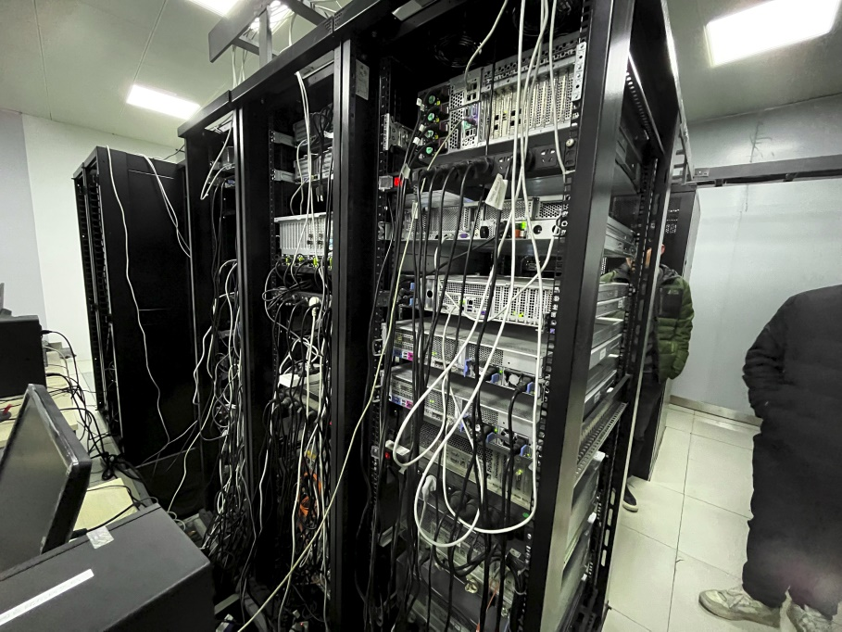
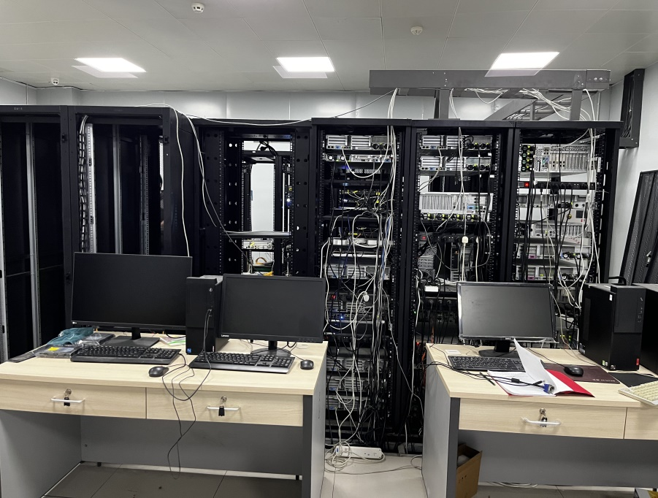
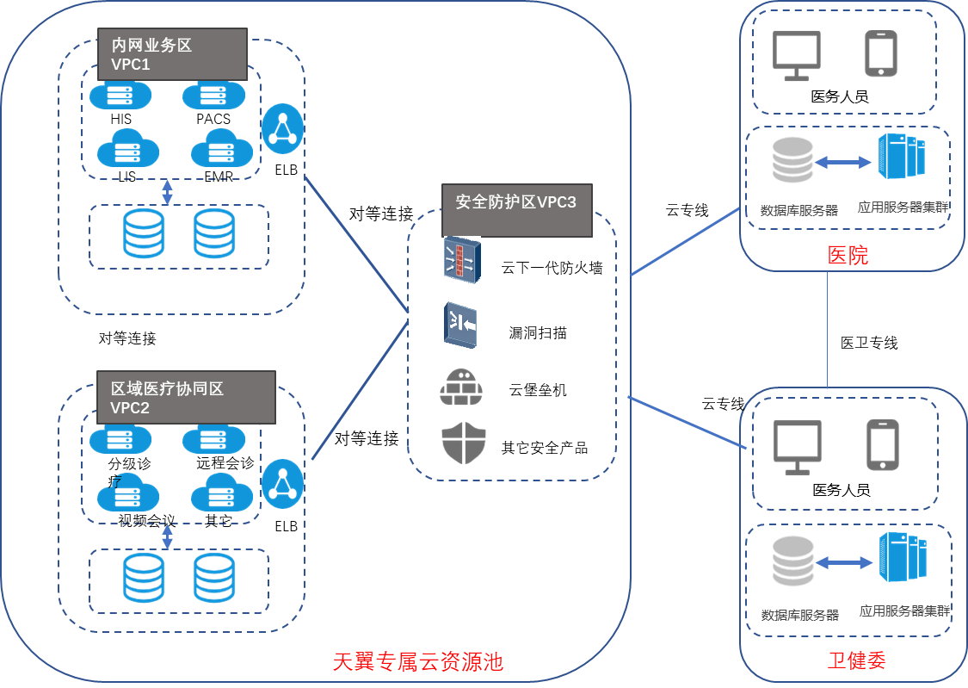
重点行业-卫健：以分布式云为杠杆，实现场景化规模发展
场景一：全院系统上云
全院上云场景：宁东医院上云
客户：二三级医院
痛点：1）评审评级要求高；2）数据敏感、业务网络延时要求高；3）传统IT架构亟需替换。
产品：云主机、负载均衡、云专线、GPU云主机、云安全
方案：混合云部署，开通云专线，将医院内网和宁东云打通，提供低时延接入
案例：宁东医院、互联网医院
方案优势：
云边协同ACS+ECX
AI算力
低时延访问
数据本地化iStack
低成本
高业务稳定性
价值：
项目总收入56+万，云网收入10+万
超低延时专网入云，共享信息平台，改善医患流程体验
业务上线快，减轻运维压力，提升医疗卫生业务能力，快速提供惠民服务

